Slide 1
华裔《中文》课程介绍

Slide 2
师资
陈倩丽(Jenny Chen)，原卑尔根孔子学院教师，执教于卑尔根大学。专业从事中文、对外汉语教学和中英文翻译三十年。
教材
采用海外华人使用最广泛的、国务院侨办组织暨南大学雄厚师资为华人量身定制的《中文》教材，着重解决 “识字通文”的问题。全部教材、练习册可在网上免费下载。
课程组成
周末一小时课堂教学+课后练习题 + 补充阅读材料和视频（供选用） ，从而解决课时少、学生水平和需求参差不齐等问题。
课堂教学
用课件大量展现文字和图片等内容，通过视觉助力理解和记忆，达到“识字”目标。包括图片、儿歌、故事视频、游戏等，既能反复展示文字，又生动有趣。

Slide 3
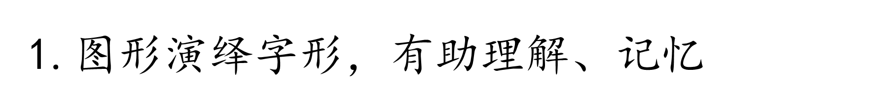
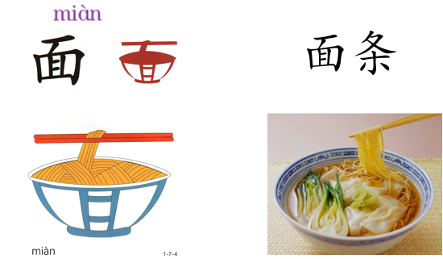
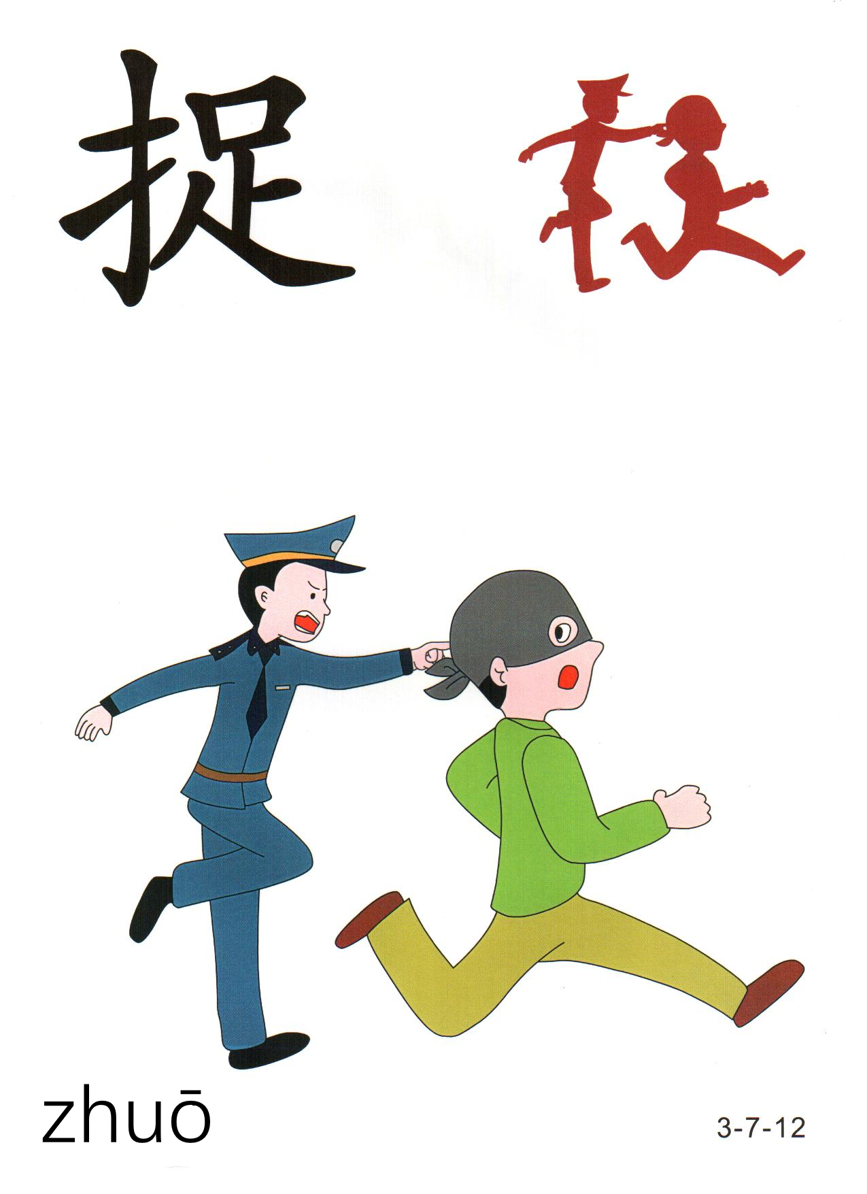

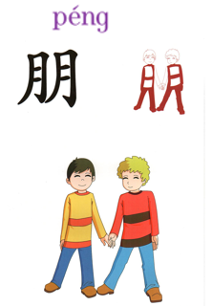
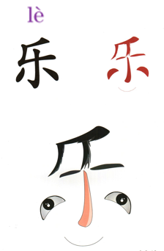
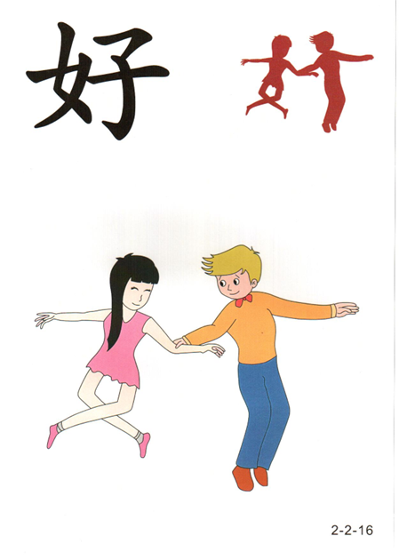
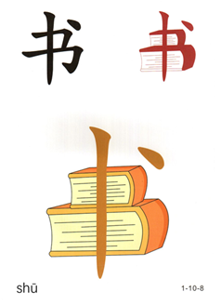

Slide 4
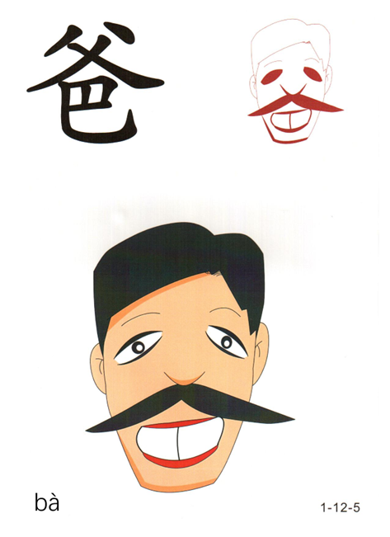
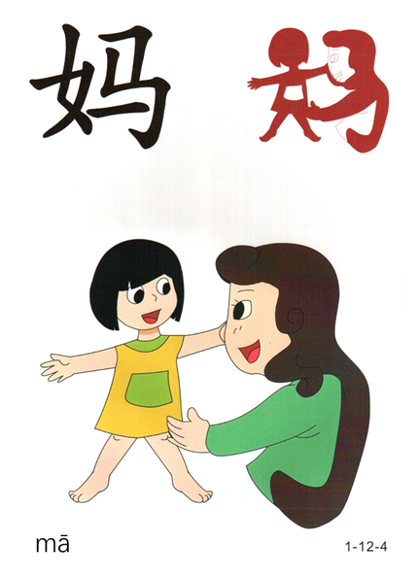
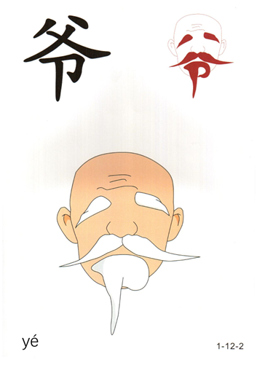
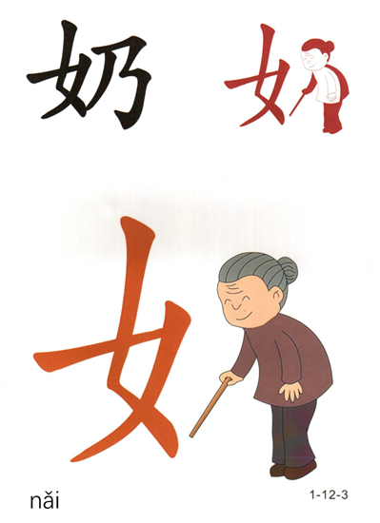
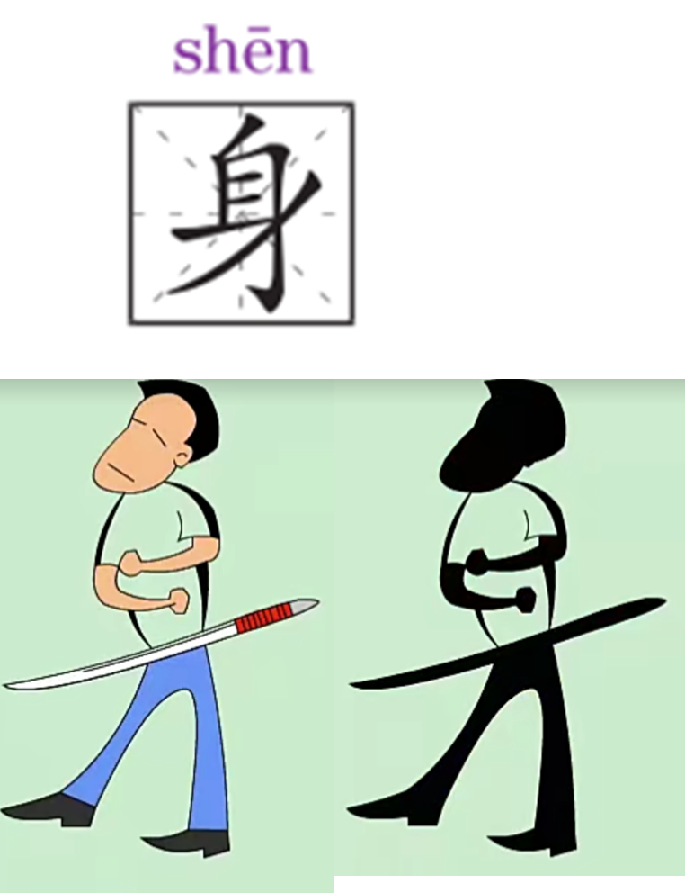
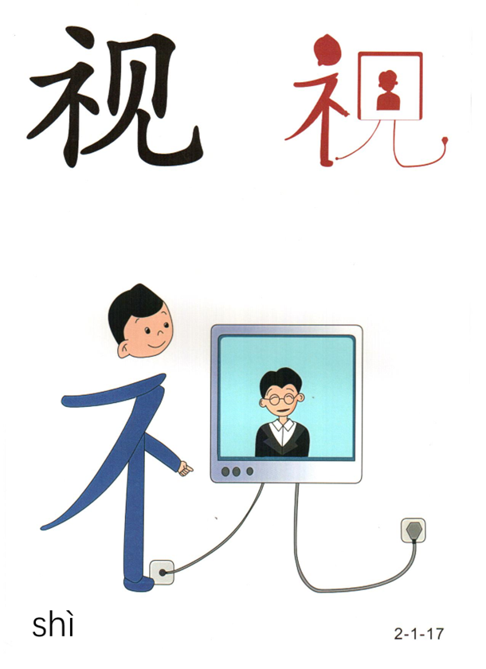
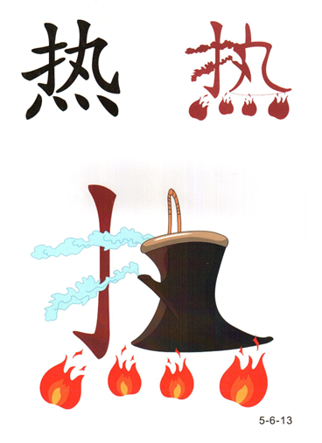
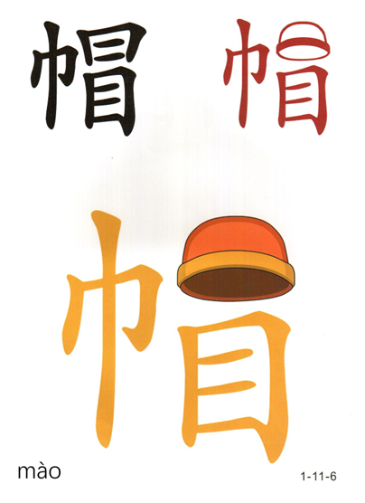

Slide 5

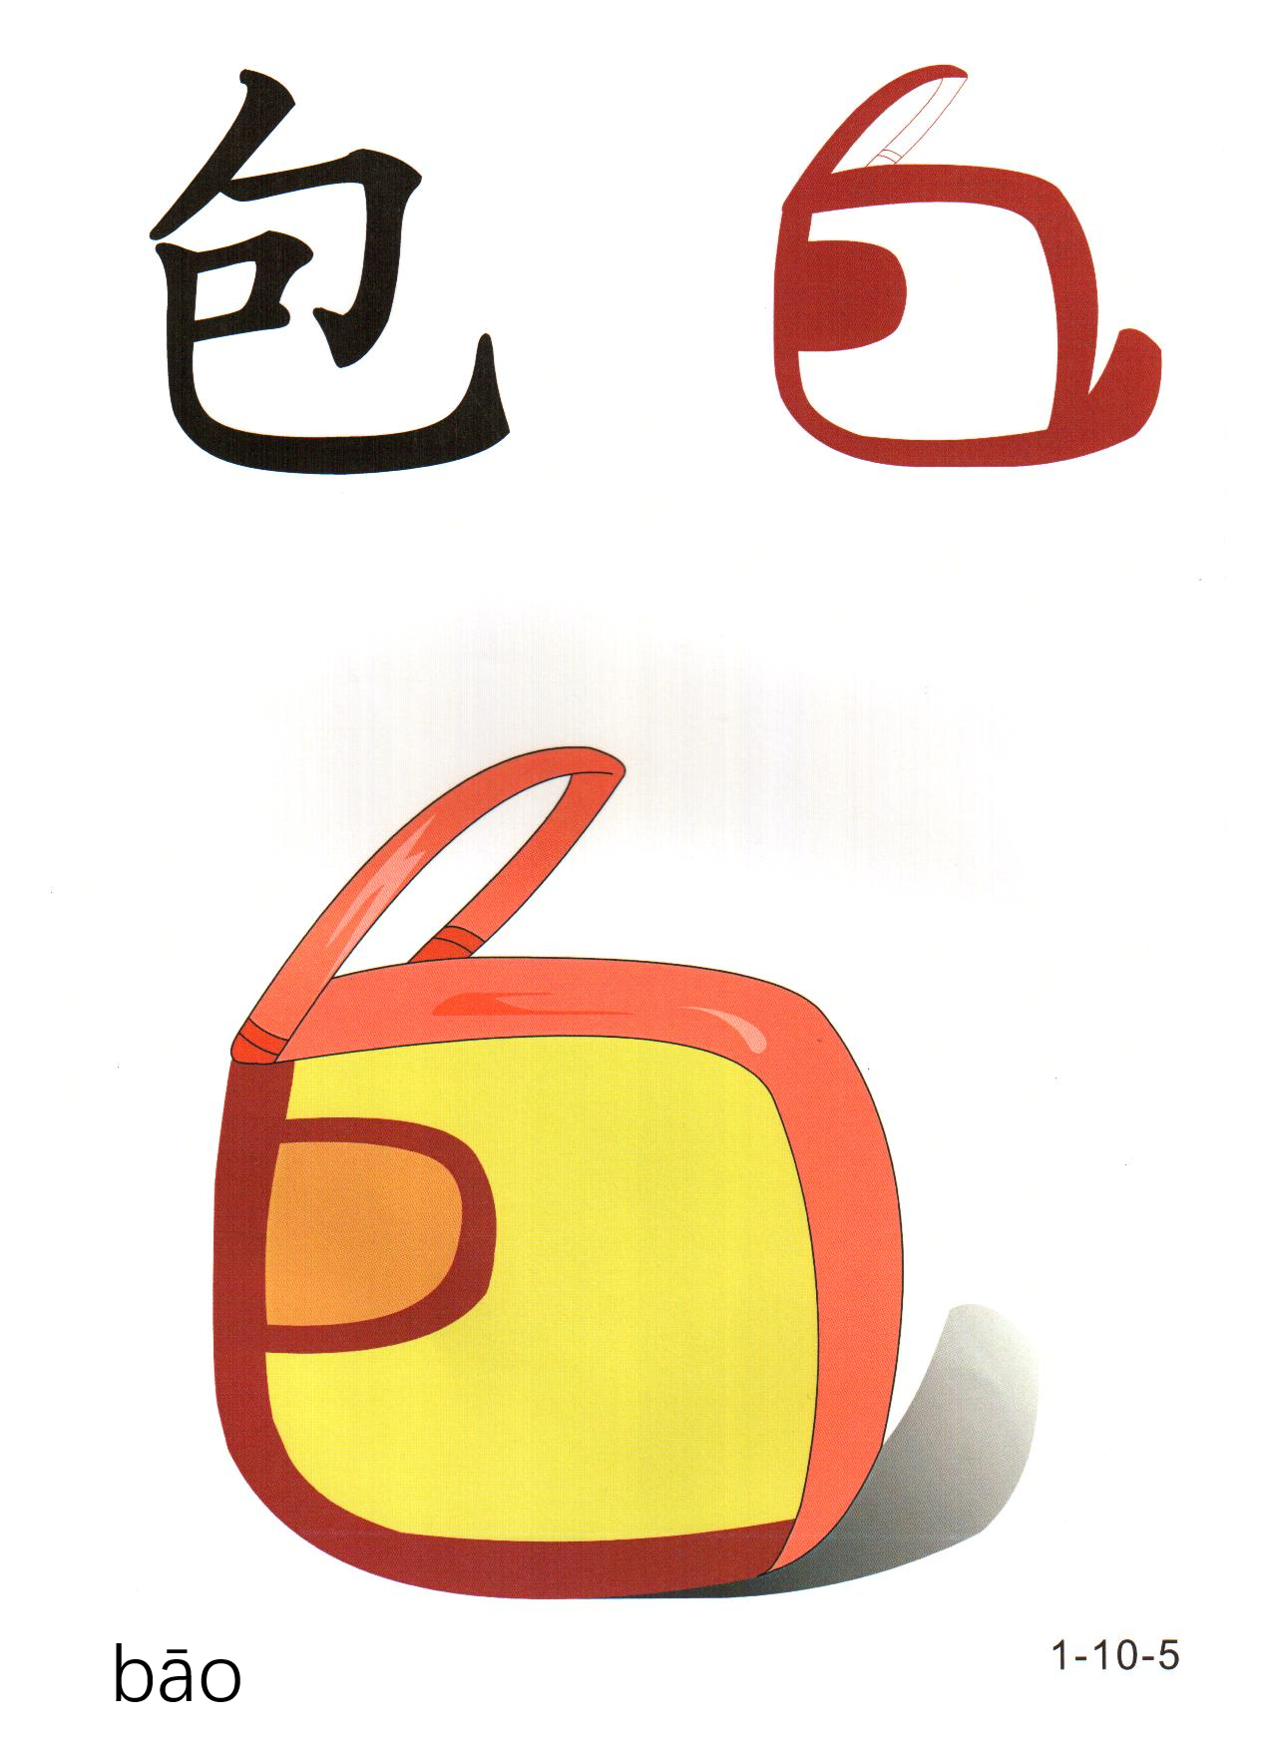

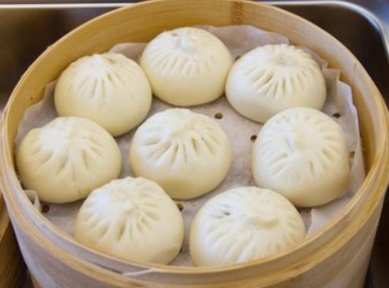
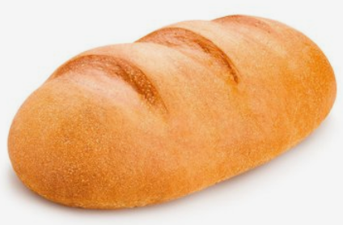
通过多个词语来学习生字，能理解用法，又助力记忆
书包 面包 包子

Slide 6
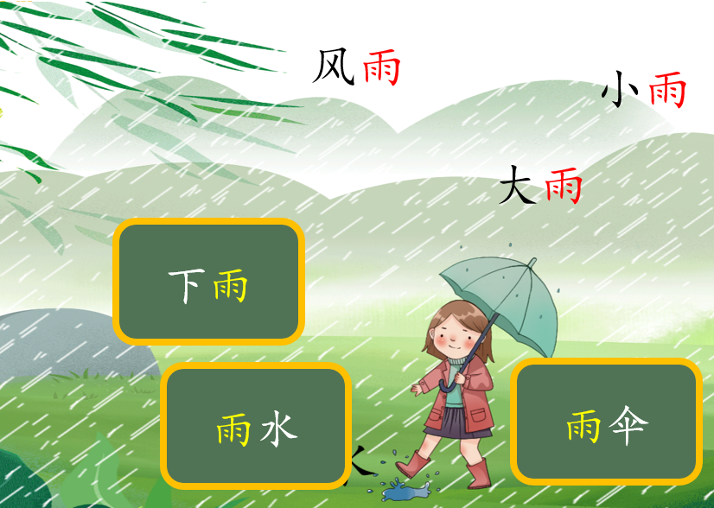
新字与旧字结合组成更多词语，
既能几倍增长新词汇，又能复习旧字

Slide 7
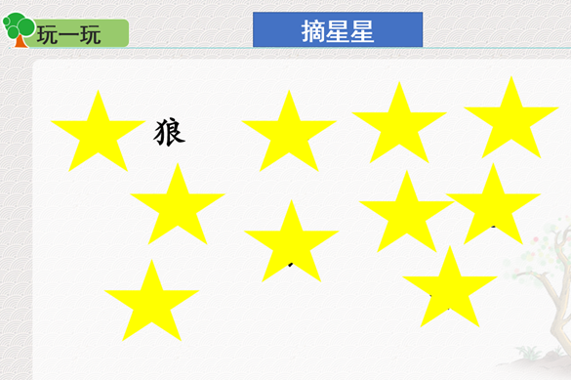

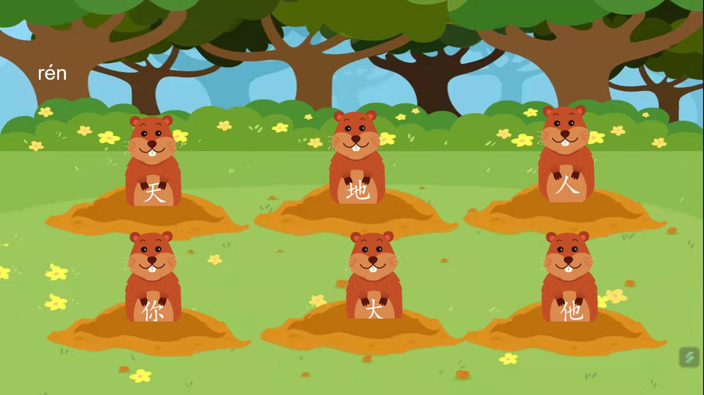
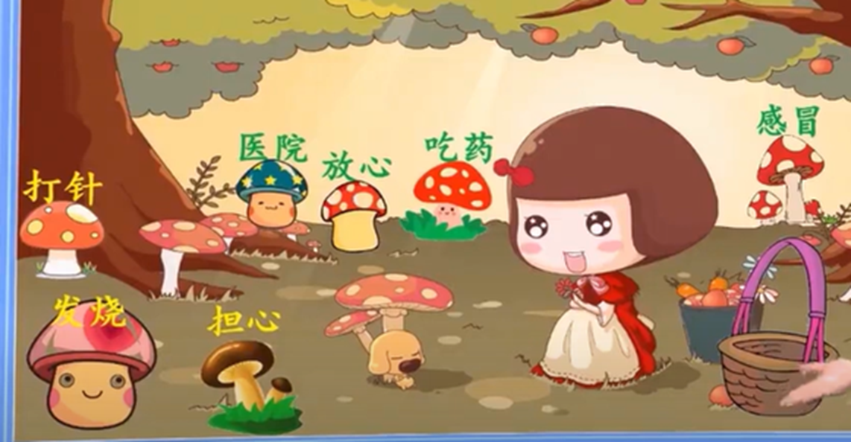
用玩游戏的形式认读字词，生动有趣

Slide 8
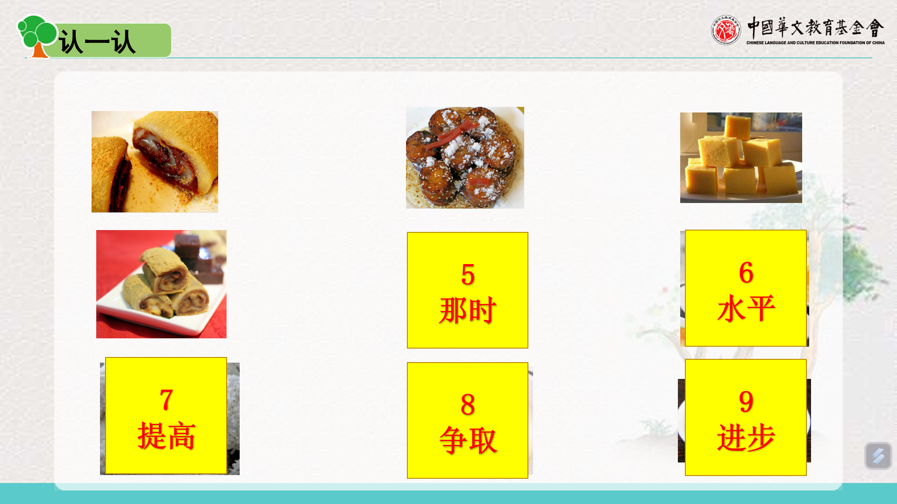

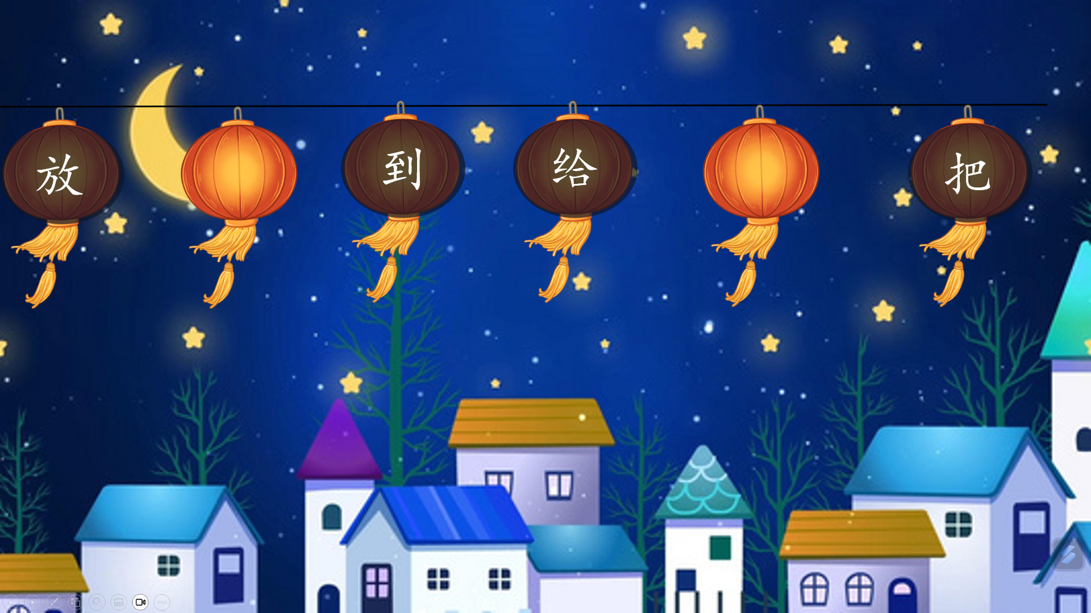
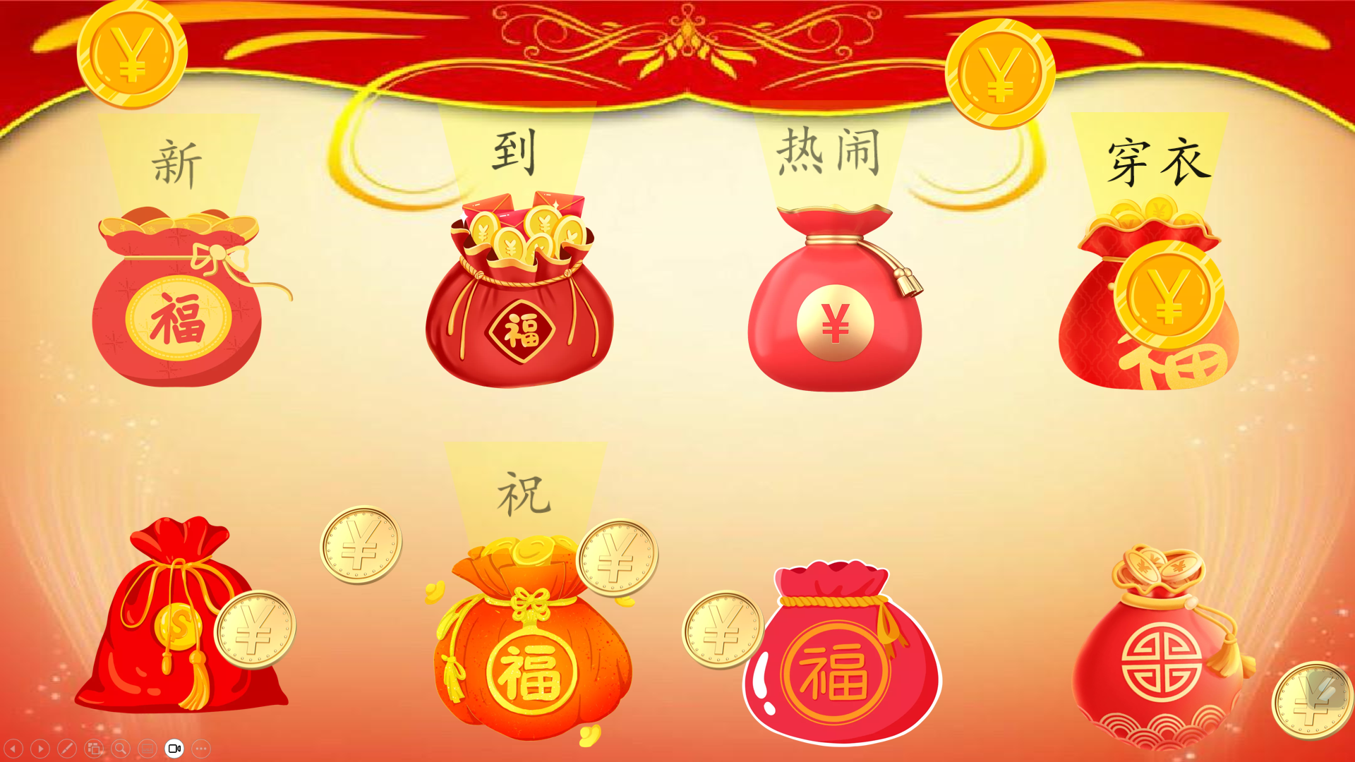
用玩游戏的形式检查是否能认读字词，生动有趣

Slide 9
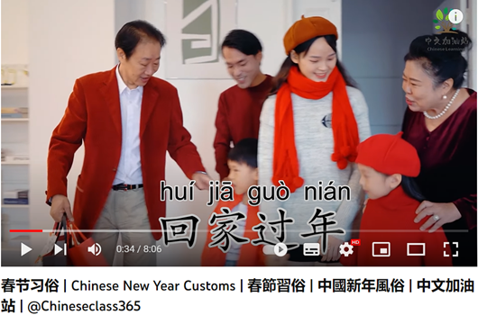
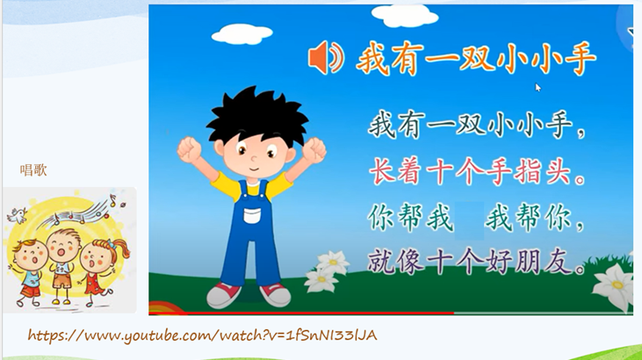
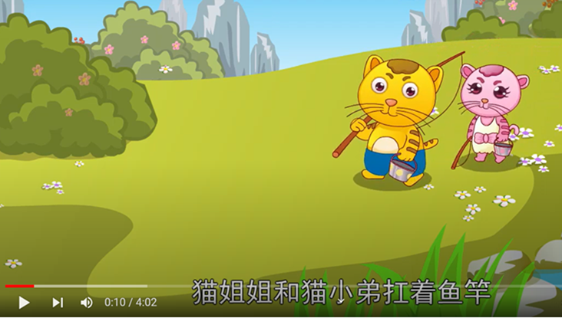
视频唱儿歌、讲故事，生动有趣。
用视频，同时能听到读音、展示场景（帮助理解）、看到汉字（帮助记忆），生动且高效。

Slide 10
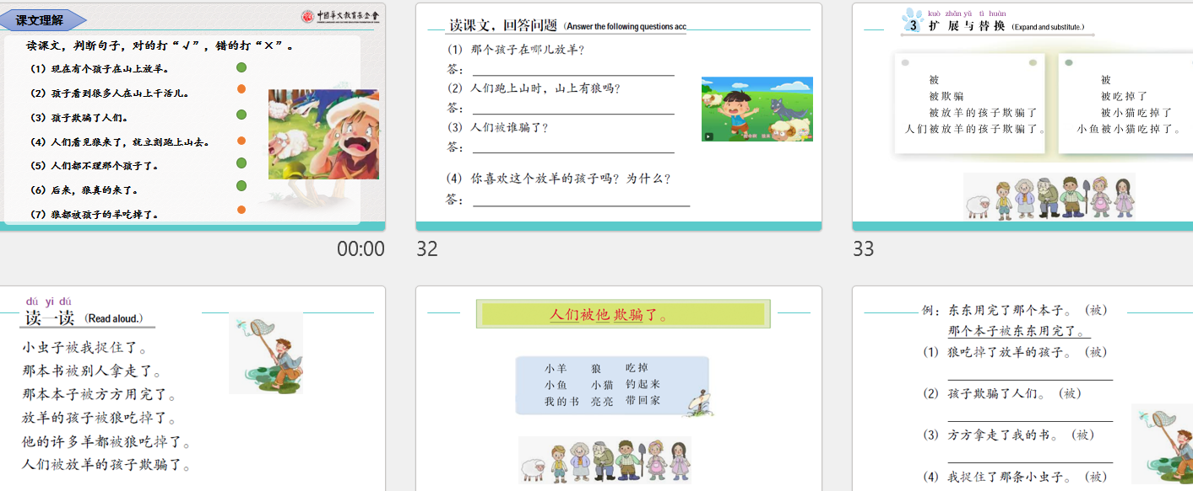
多种练习题，帮助掌握课文和重点句型

Slide 11
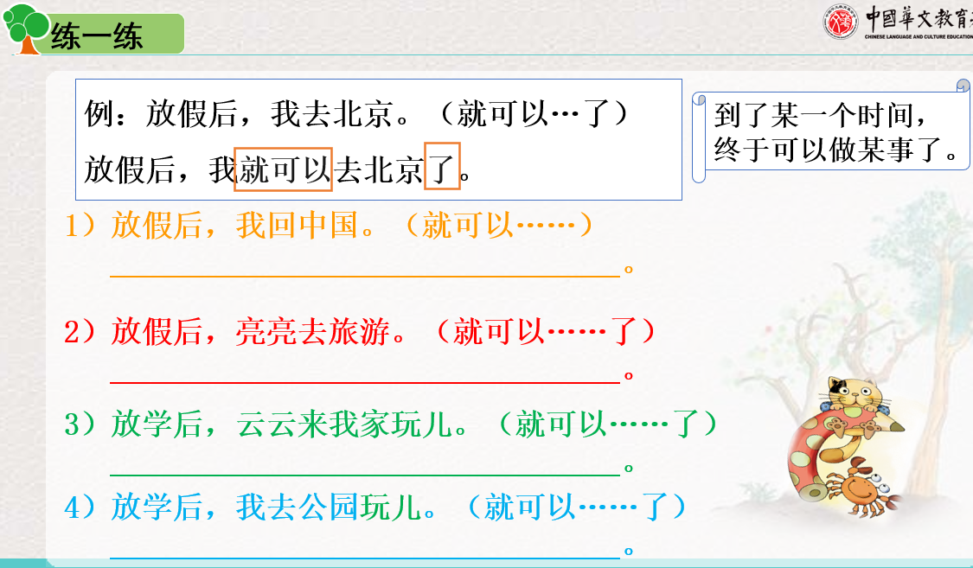

Slide 12
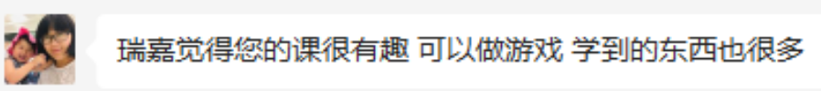
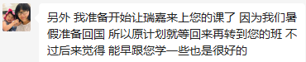
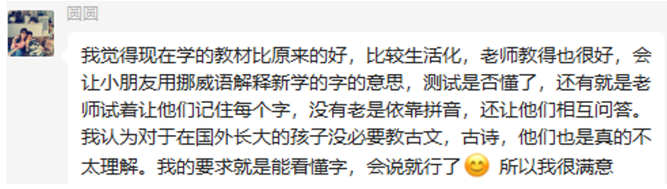
家长反馈

Slide 13
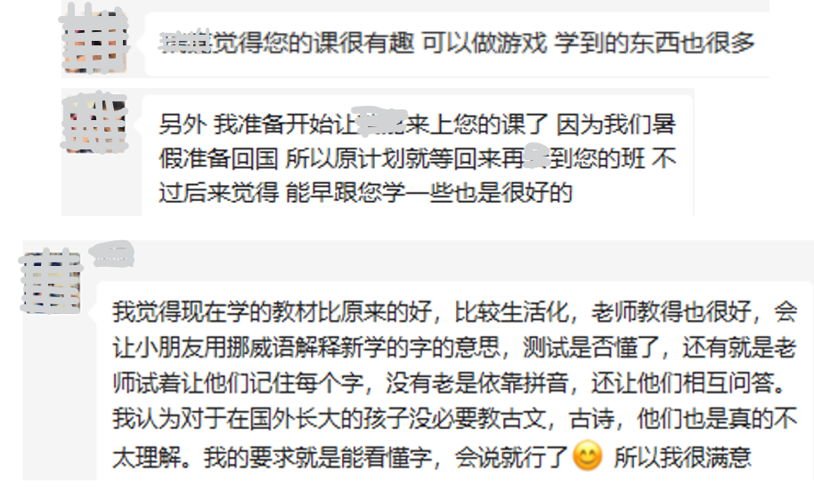
家长反馈

Slide 14
用《中文》教材的两个班，现在分别上到第二册第一课和第四册第一课。下学期开学前，可重新报班（老生、新生都可报，按孩子水平适合第几册来报），然后决定开哪几册的班，从第一到第四册都有可能。

